Slide 1
«Значение леса. Проблемы леса»
МОУ «Акбашевская СОШ»
Латыпова Ф.С
Учитель начальных классов

Slide 2
Цели :
Обсудить значение леса для природы и для жизни человека. Рассмотреть экологические проблемы, которые возникают по вине человека. Развивать познавательный интерес. Формировать активную жизненную позицию в отношении природы.

Slide 3
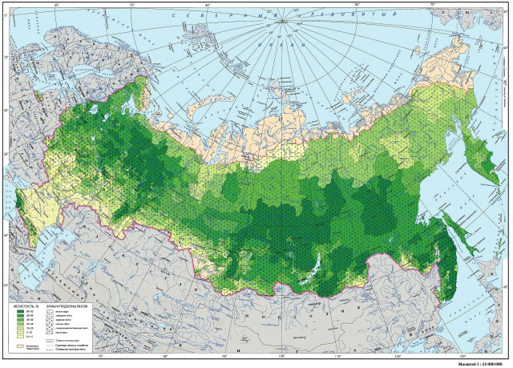
Леса России

Slide 6
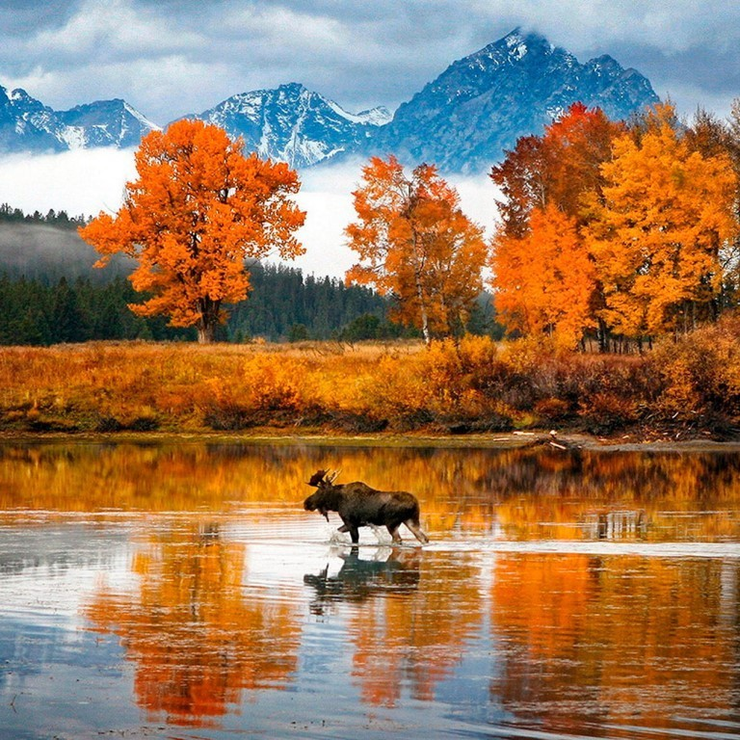
«Леса учат человека понимать
прекрасное»
А.П.Чехов

Slide 7
Россию называют страной лесов. Свыше 80 %
площади лесов России занимают хвойные
леса, которые лучше лиственных переносят
суровую зиму, прохладное лето.
Россия занимает 3 место в мире по площади
общих земельных ресурсов, пашни и лесов
после Австралии , Канады.

Slide 8
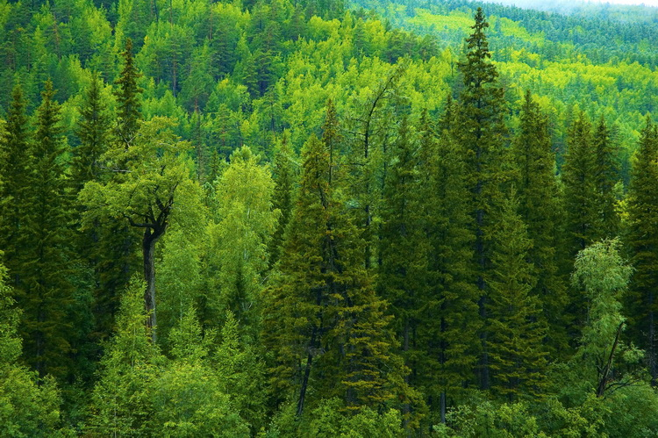
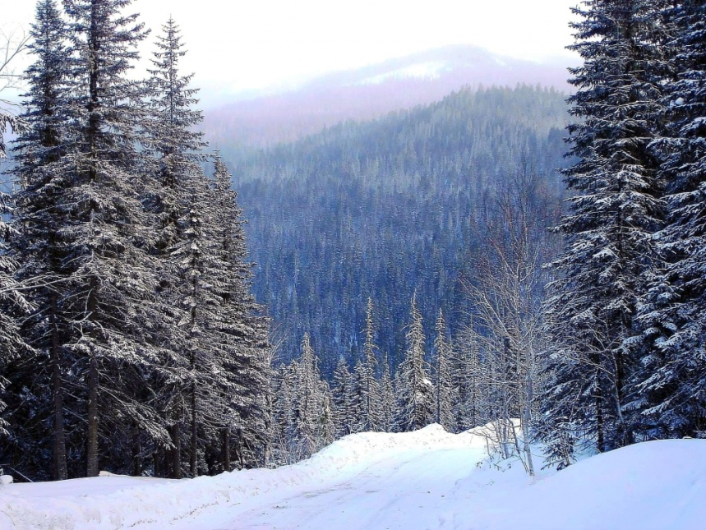
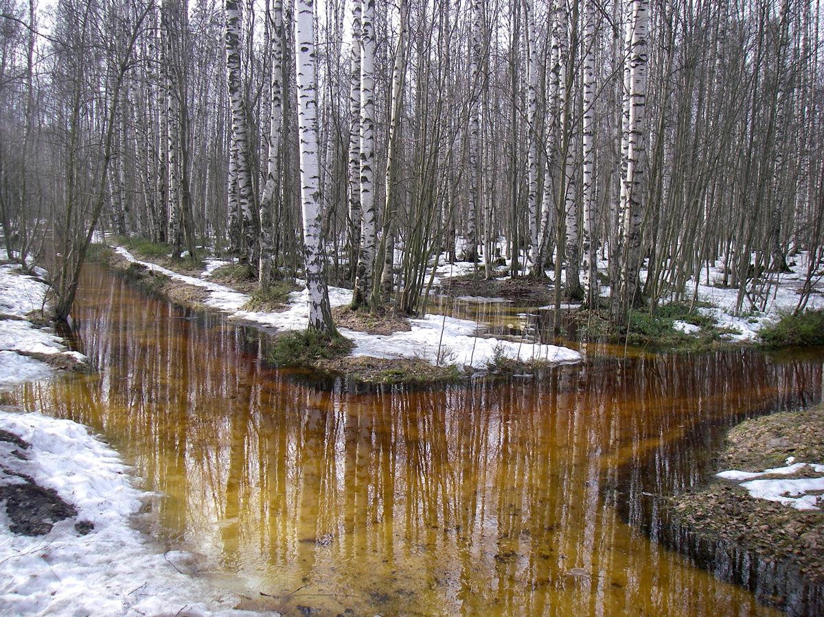
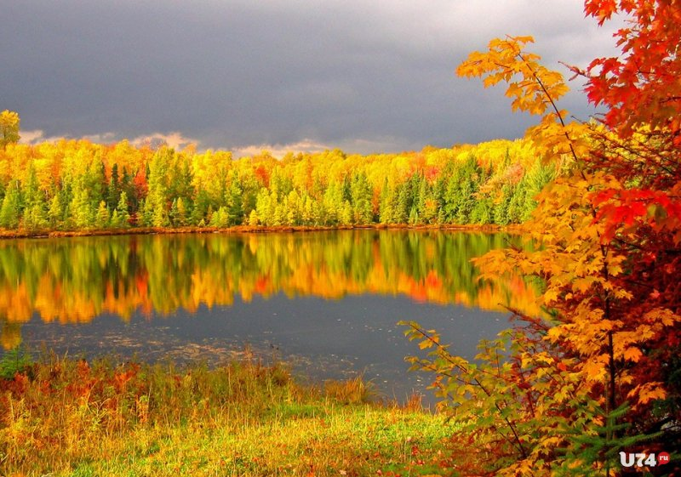
Леса России в разное время года

Slide 9
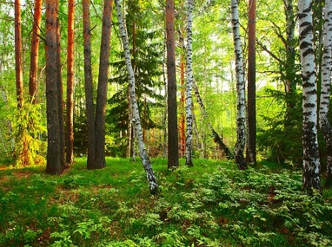
Что такое лес?

Slide 10
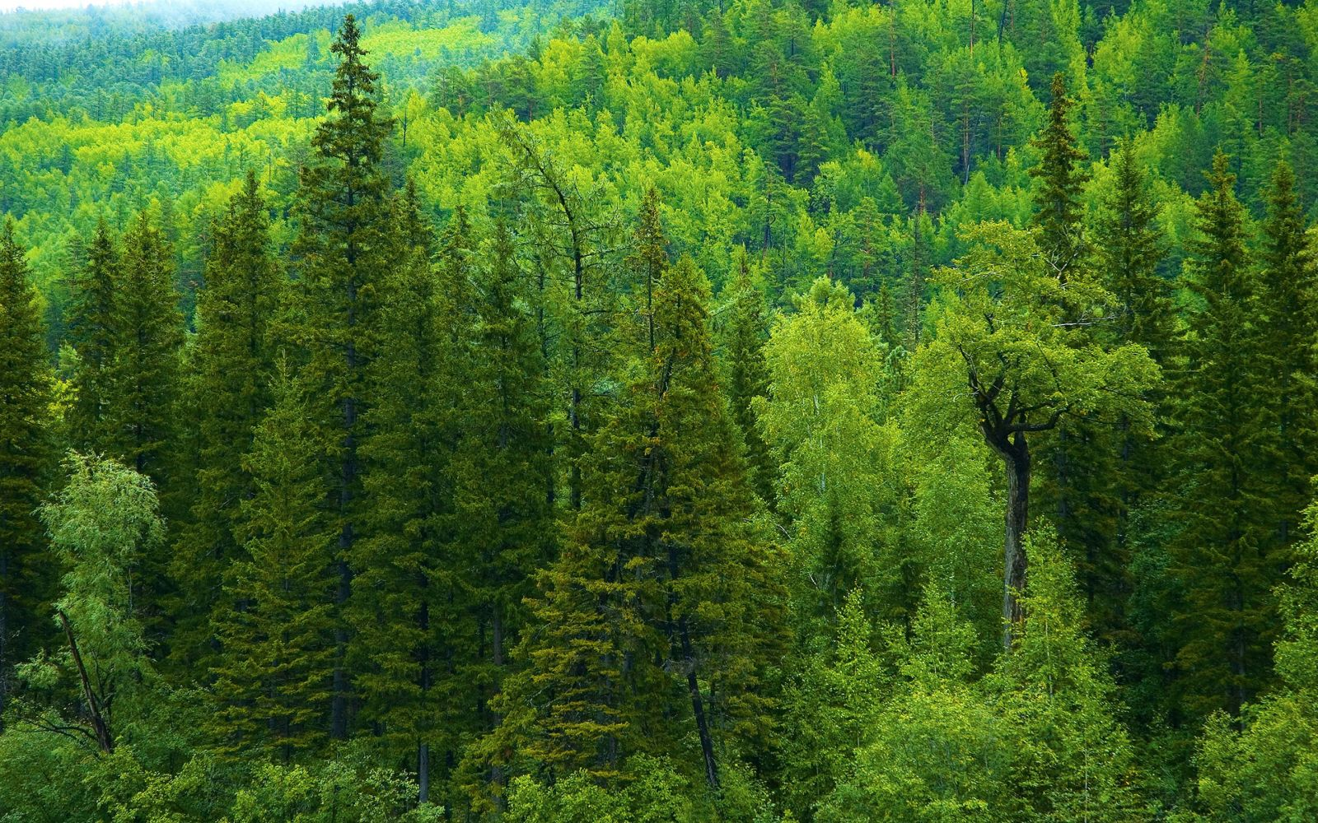
Лес – легкие планеты.

Slide 11
Лес – место для отдыха людей.

Slide 12
Лес – материалы для строительства

Slide 13
Лес – аптека, кладовая лекарственных растений

Slide 14
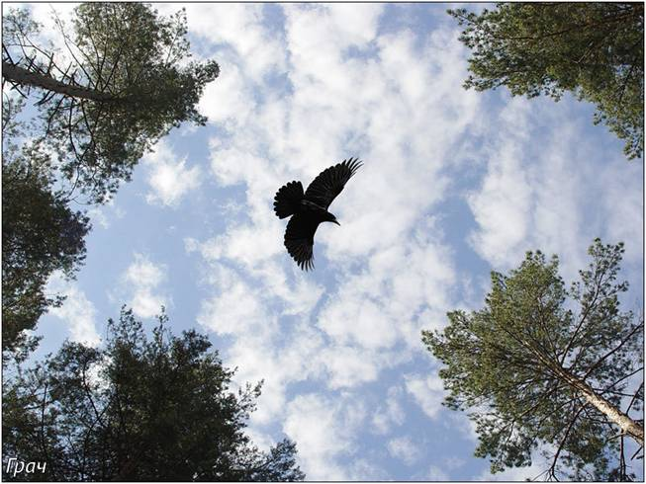
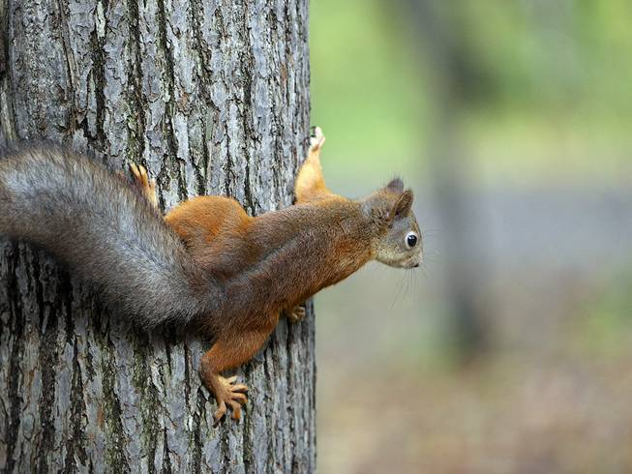
Лес – дом для животных и птиц

Slide 15
Лес дарит красоту, чистый воздух, грибы, ягоды, древесину, лекарственные растения, радость общения с природой.

Slide 16
А что дает человек лесу?

Slide 17
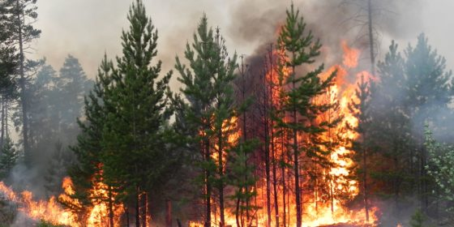
Человек дает лесу – пламя пожара

Slide 18
Причины лесных пожаров:
По вине человека- 86%
От грозы-14%

Slide 19
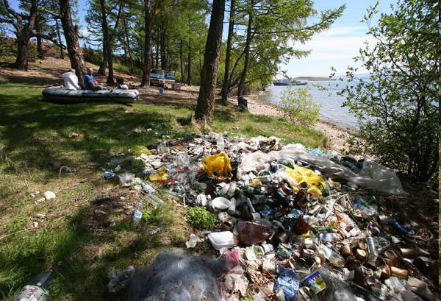
горы мусора…

Slide 20
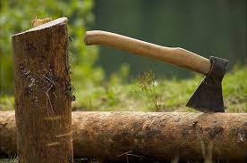
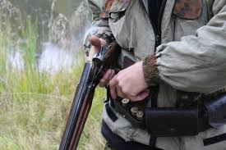
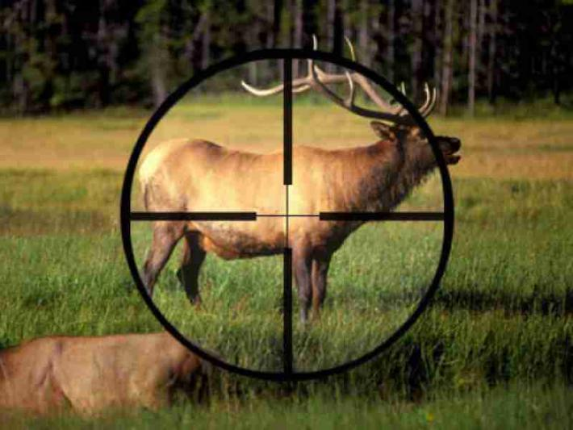
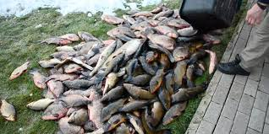
незаконную охоту, браконьерство…

Slide 21
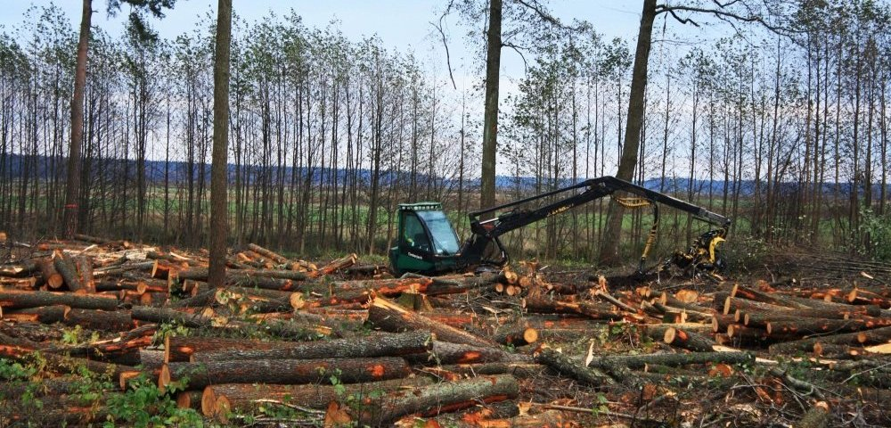
вырубку леса...
Люди рубят лес для своих полей, пастбищ,
строительных площадок, дорог

Slide 22
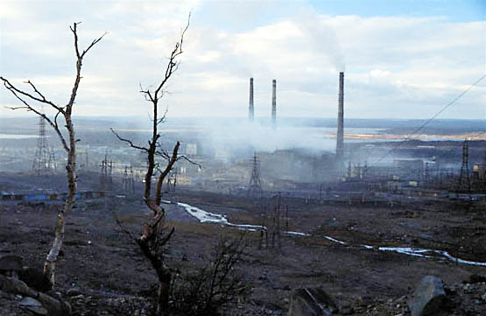
загрязнение леса…
Промышленные предприятия выбрасывают
большое количество вредных отходов. Гибнут леса.

Slide 23
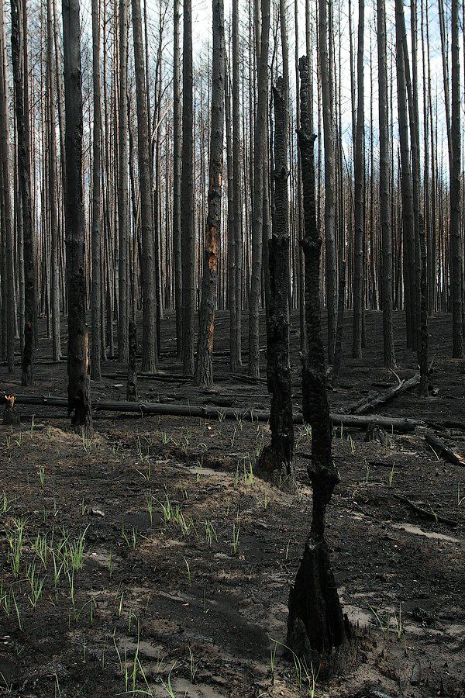
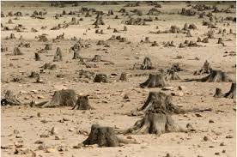
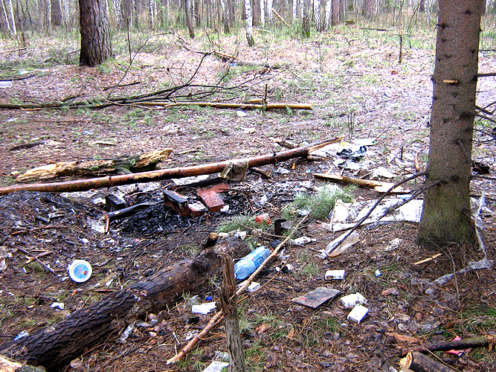
Это наше будущее?

Slide 24
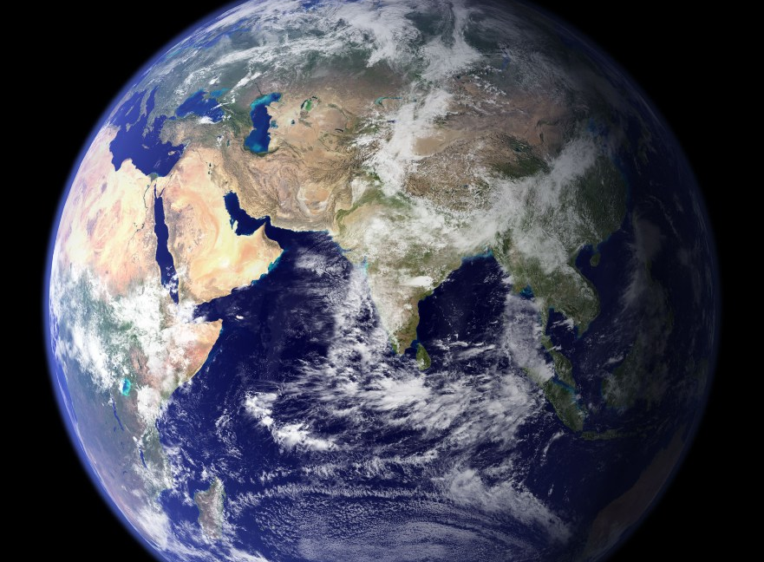
Планете Земля очень к лицу – голубой цвет небес, синий цвет океанов и зеленый цвет лесов.

Slide 25
Что Я могу сделать?
Не разводить костры в лесу.
Убирать за собой мусор.
Не рвать лесные цветы.
Не разорять гнезда птиц.
Не шуметь в лесу.
Сажать деревья.
Собирать макулатуру.
Объяснять другим необходимость сохранить леса России.

Slide 26
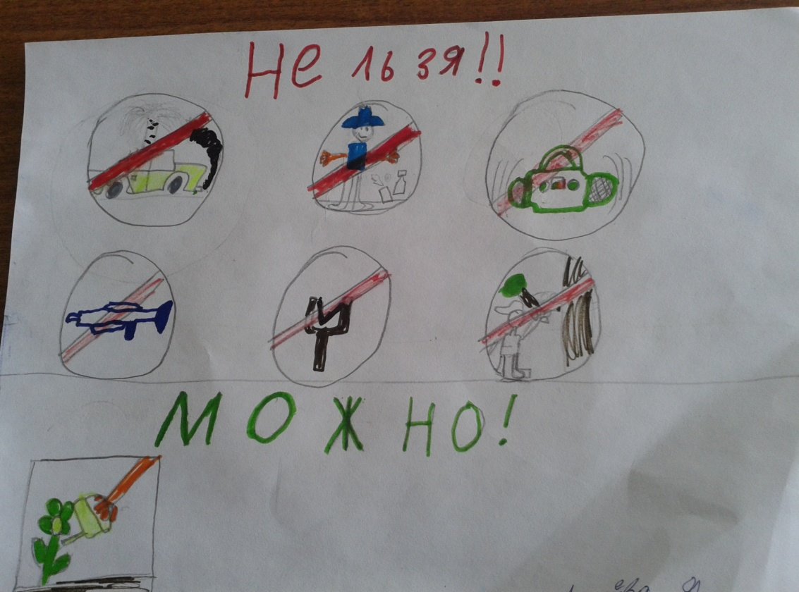
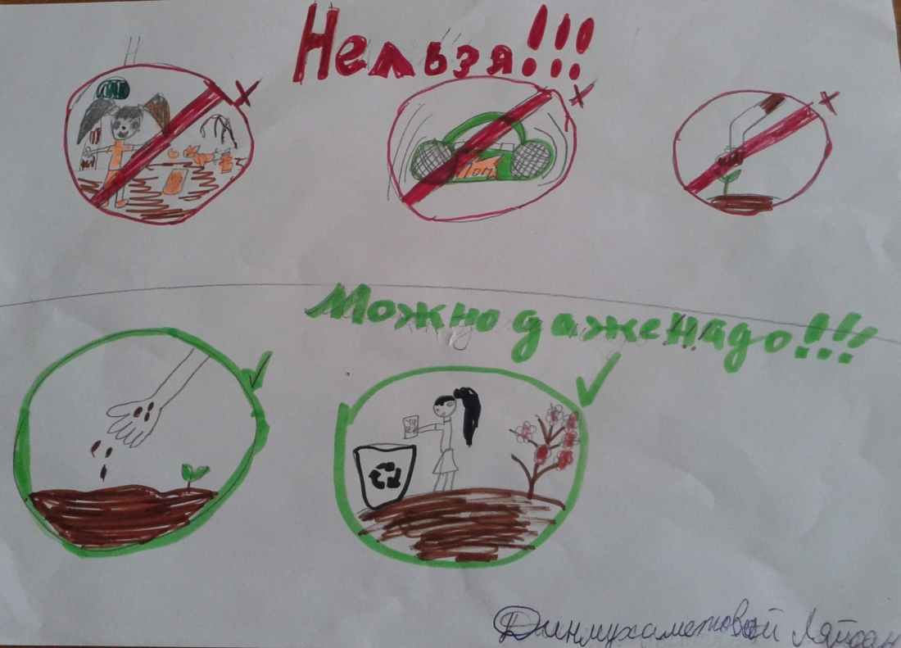
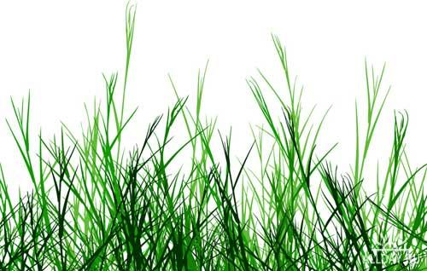
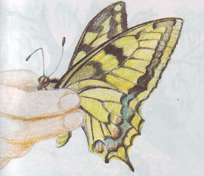

Slide 27
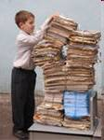
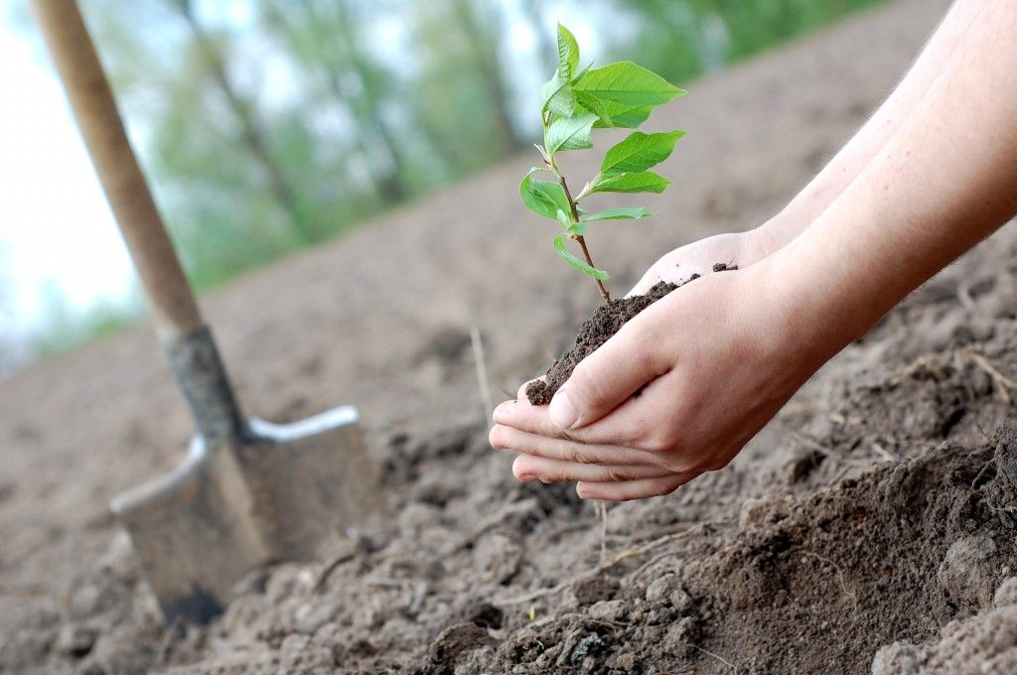
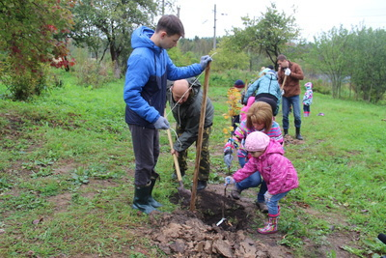

Slide 28
Выставка рисунков « Я - за здоровый лес»

Slide 30
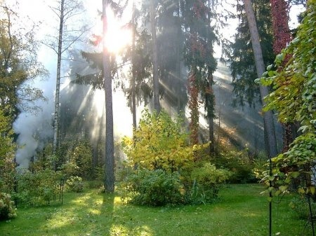
Экологический брейн-ринг

Slide 31
Из чего состоит лес?
-Из деревьев, растительности, кустарников, трав, папоротников -Из грибов и ягод -Из цветов, ёлок, пней.
Для чего придумали праздник «День леса?»
-Чтобы прославить лес
-Чтобы внушить подрастающему поколению любовь к природе, к древонасаждению и вселить в него сознание важности охранения природы

Slide 32
Как называют лесного сторожа, который охраняет свой участок леса от незаконных порубок, охоты?
-Лесничий
-Егерь
-Лесник
Какова роль опавшей листвы для почвы в лесу?
-Украшает почву
-Предохраняет от промерзания
-Пользы нет, только засоряет

Slide 33
Что такое валежник? -Рухнувшие на землю стволы деревьев или их
сучья, ветви, свежие и гниющие -Лес, который валят лесники -Лес, используемый для строительства домов
В названии каких художественных произведений
присутствует слово «лес, лесной»?
Картины каких художников, где изображен лес,
вы знаете?

Slide 34
Много леса- не губи, мало леса- береги, нет леса- посади! В народе говорят: «Человек прожил жизнь не зря, если посадил хотя бы одно дерево»

